Slide 1
Elintoimintojen tarkkailu
Hengitys
Notes:
Peruselintoiminnot: hengitys, verenkierto ja tajunta
Elintoimintojen mittaus: Lämpö, RR, pulssi. Saturaatio, verensokeri

Slide 2
Tavoitteet
Tavoitteena oppia
  Tarkkailemaan asiakkaan hengitystä
  Auttaa asiakasta, kun hänellä on hengitysvaikeuksia
  Arvioida asiakkaan vointia

Slide 3
elintoiminnot = vitaalit
Peruselintoiminnot – hengitys, verenkierto ja tajunta
Elintoimintojen tarkkailu: lämpö, RR, pulssi, tajunta, verensokerin mittaus

Slide 4
Hengityselimistö
Hengityselimistöön kuuluvat hengitystiet, keuhkot ja hengityslihakset
Ylähengitystiet – nenä- ja suuontelo, nielu ja kurkunpää
Alahengitystiet – henkitorvi ja keuhkoputket
Hengityselimistön anatomia - YouTube
Notes:
Normaalisti hengitys on levossa äänetöntä ja huomaamatonta, kevyttä
Happea saadaan hengittämällä
Hengitetään suun ai nenän kautta
Hengitystorveen – keuhkoputkeen – oikea/vasen keuhkoputki – haarautuvat pienemmiksi putkiksi – päässä heukorakkulassa – ilma pääsee kulkemaan näihin rakkuloihin. Suurin osa keuhkoista koostuu keuhkorakkuloista. Niissä hiussuonverkosto.
Ilmassa oleva happi elimistöön ja hiildoksidin posto elimistöstä
Hengitys on tiedostamatonta
Pallea supistuu sisäänhengtyksessä
Rintakehä liikkuu ylös/alas
Äänihuulet kurkunpäässä, paljon lihasta, voidaan harjottaa.

Slide 5
Miten hengitystä tarkkaillaan?
Hengityksen laadun ja määrän seuranta
Hoitaja seuraa hengitystä katselemalla, kuuntelemalla tai happisaturaatiomittarin avulla
Hengitykseen vaikuttavat asiakkaan ikä, sairaudet, ryhti, paino sekä äkilliset muutokset terveydentilassa.
Tärkeää on saada selville, onko asiakkaalla hengitysvaikeus, ylihengittämistä (hyperventilaatio) tai alihengittämistä (hypoventilaatio)
Ylihengittämisessä hengitys on nopeaa ja syvää.

Slide 6
Mitä muita asioita pitää tarkkailla?
hengitysäänten muutoksia (vinkuna, rohina, voimistunut ääni, hiljentynyt ääni)
asiakkaan tuntemukset (liittyykö hengitykseen kipua, onko ahdistunut jostain
iho väri ja kosteus (huonosti hengittävä ihminen on kalpea, iho on hikinen ja esim. jalat tai kädet ovat kylmiä)
hengityseritteiden määrä ja laatu
limaisuus (minkä väristä lima on, haiseeko se, määrä)
yskösten seuranta (märkäinen erite, verinen erite, vaahtomainen erite)
Notes:
Keuhkokuumeessa voimistunu ääni
Karhea rahina – limaisuutta
Hienojakoinen rahina/ritinä – sydämen vajaa toiminta

Slide 7
Hengitystaajuuden eli frekvenssin mittaaminen
Hengitystaajuus kuvaa, kuinka monta kertaa ihminen hengittää sisään ja ulos minuutin aikana.
Normaali hengitystaajuus on aikuisella 12-16 krt/min
Vaikea hengitysvaikeus aikuisella yli 40 krt/min
Notes:
Hengitystaajuus kasvaa ikääntyessä, keuhkojen kimmoisuus vähenee.

Slide 8
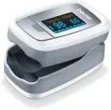
HappiSaturaatio
Happisaturaatio antaa tietoa valtimoveren happikyllästeisyyttä
SpO2-happisaturaario ilmoitetaan prosentteina
Terveellä ihmisellä arvo on 97-100 %
Katso video: Sormesta mittaava pulssioksimetri – YouTube
Kirjaaminen:
Hengitys – hengityksen seuranta – Happisaturaation seuranta: Saturaatio vaihdellut 91-97 % välillä.
Saturaatioluku kirjataan usein Kurvaan (kuumekurva)
Notes:
Valtimoveren happikyllästeisyyttä mitataan happisaturaatio mittarinavulla. Saturaatio kuvaa happea sisältävän hemoglobiinin osuutta kokonaishemoglobiinista.
Käytetän, kun halutaan seurata hengitystä ja verenkiertoa tarkemmin.
Kun sormet ovat kylmät – lämmitä niitä

Slide 9
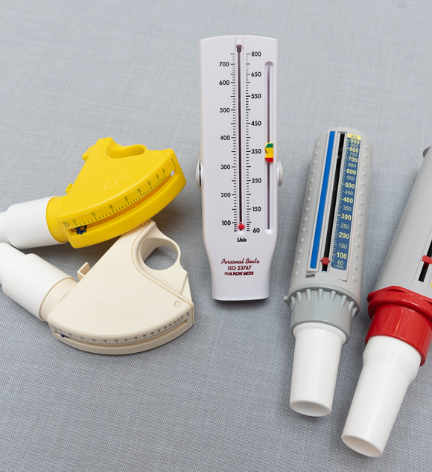
PEF-seuranta
Peak Expiratory Flow = uloshengityksen huippuvirtaus
Antaa tietoa keuhkoputkien toiminnasta
Mittaus kuvaa, kuinka nopeaan uloshengitykseen asiakas pystyy syvän sisäänhengityksen jälkeen
Käytetään esim. astmanhoidon seurannassa.
Hoitajan tulee osata ohjata asiakasta laitteen käytössä.

Slide 10
Miten autan hengitysvaikeuksissa olevaa asiakasta?
Hengityksen helpottaminen - YouTube
Notes:
Ajurin asento: istuma-asento, ylävartalo etukumarassa, käsivarsilla nojataan polvin tai edessä olevaan pöytään
Vuoteessa oleva: puoli-istuva asento, polvien alle tyyny tai nostetaan jalkopäätä ylös.
Asenntohoito – kehotetaan asiakasta hengittämään syvään
Selinmakuu vaakatasossa voi vaikeuta potilaan hengitystä, koska vatsan alue painaa palleaa ja keuhkoja.

Slide 11
Arviointi ja kirjaaminen
Onko asiakkaalla hengitysvaikeus, joka uhkaa henkeä?
Onko muita oireita? Onko sinertävä iho? Onko uusi oire? Onko jotain muuta tapahtunut asiakkaan tilassa?
HENGITYS – Hengityksen laadun seuranta
Aamulla asiakas kertoi hänen olevan vaikea hengittää.
HENGITYS - Hengitysharjoitusten toteuttaminen
Tuuletettu huonetta. Asiakas kertoi, että tällaisia tilanteita on ollut aikaisemminkin ja hän osaa hallita tilanteen. Hän kertoi istuvansa puoli-istuvassa asennossa sängyssä tai pöydän äärellä. Kehotettu häntä pyytämään apua, jos tilanne pahenee. Näytetty hoitajakutsunappia.

Slide 12
Sairauksia
Etsi tietoa seuraavista sairauksista:
  Astma
  COPD - keuhkoahtaumatauti
  Sydämen vajaatoiminta
  Tee itsellesi muistiinpanot/mind map.
    Mitä sairaudella tarkoitetaan?
    Miten sairautta hoidetaan?
  Lähteitä: terveyskylä/sydänsairaudet, allergia- ja astmatalo, Hengitysliitto, terveyskirjasto

